Slide 1

Mathematische Aktivierung Band 2
Patrick Meier

Slide 2
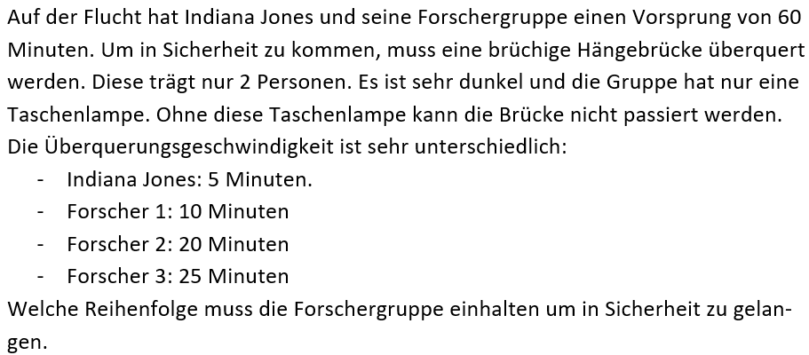
Indiana Jones
1

Slide 3
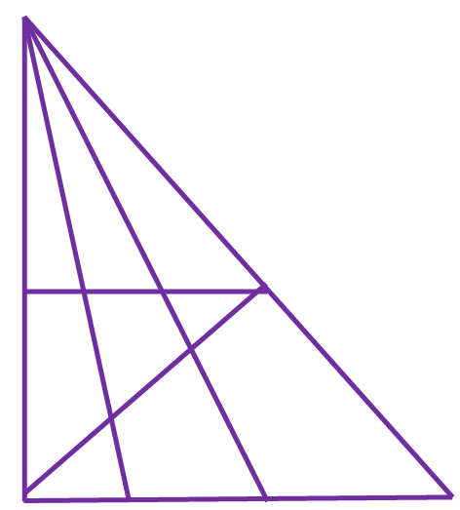
Wie viele Dreiecke?
2

Slide 4
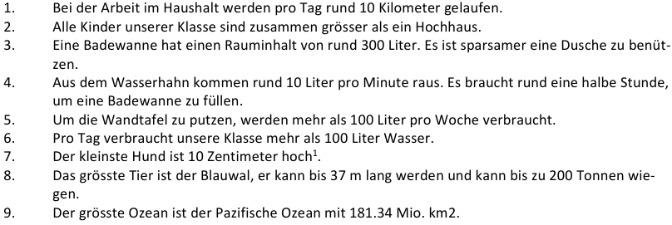
Würfelnetze
3

Slide 5
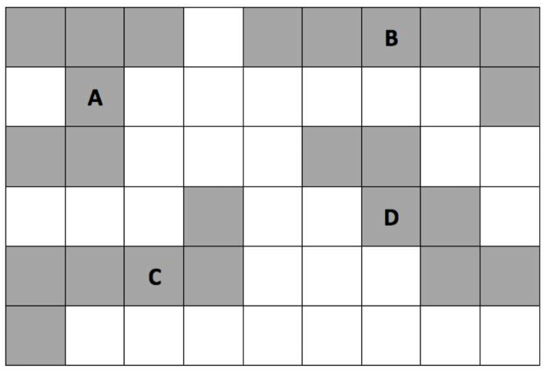
Würfelnetze
4

Slide 6

Drei Pfeile
5

Slide 7
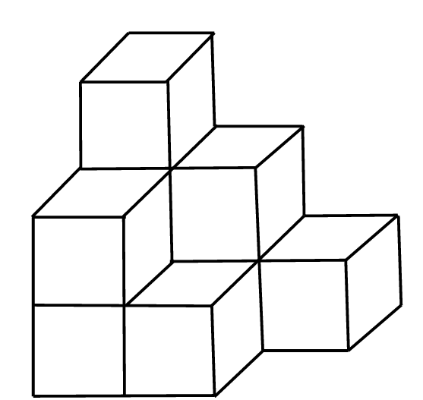
Würfel ergänzen
6

Slide 8
Sprachmitteilung
7
D1353 M17731LUNG D13N7 AL5 B3W315 DAFU3R, WA5 FU3R 3R57AUNL1CH3 D1NG3 UN53R V3R5TAND L315T3N KANN. B331NDRUCK3ND AM ANFANG WAR’5 5CHON 5CHW3R, AB3R J37Z7, L1357 35 D31N G3H1RN AU7OMA715CH. OHN3 DARU3B3R NACHZUD3NK3N. 531 57OLZ DRAUF. AL5O 731L3 D13535 B1LD, W3NN DU 35 L353N KANN57.

Slide 9

Strecken und Geraden
8

Slide 10
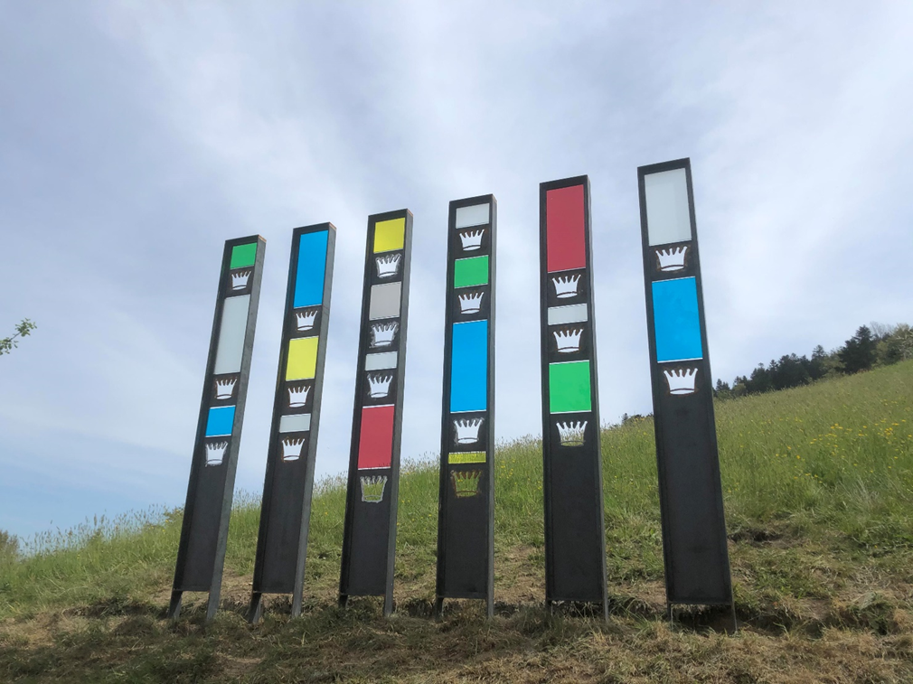
Kunstwerk
9

Slide 11
Sinnvolle Aufgabe
10
Wären wir noch einmal so viel und noch die Hälfte von uns und ein Viertel von uns und noch du dazu, dann wären wir 25. Wie viele Tauben fliegen vorbei?

Slide 12
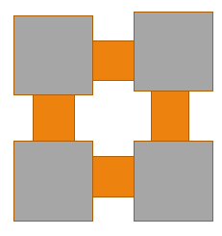
Festung im Mittelalter
11

Slide 13

Zerlegung
12

Slide 14

Magisches Quadrat
13

Slide 15
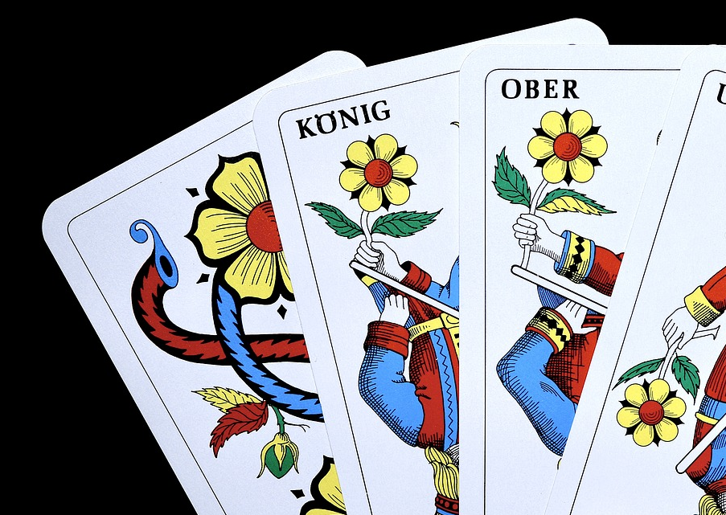
Jasskarten merken
14

Slide 16
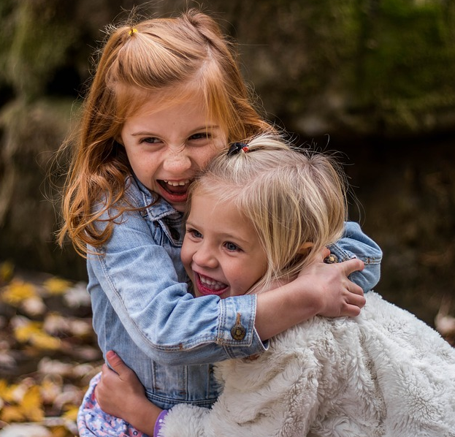
Alter von zwei Schwestern
15
Zwei Schwestern führen ein gemeinsames Gespräch: «Hast du bemerkt, dass ich vor zwei Jahren dreimal so alt war wie du?» Die andere: «Ja, genau. Aber weisst du auch, dass du in drei Jahren nur noch zweimal so alt bist, wie ich!»
Wie alt sind die beiden Schwestern heute?

Slide 17
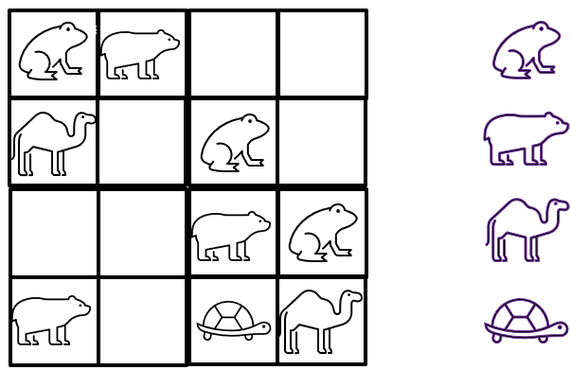
Sudoku
16

Slide 18
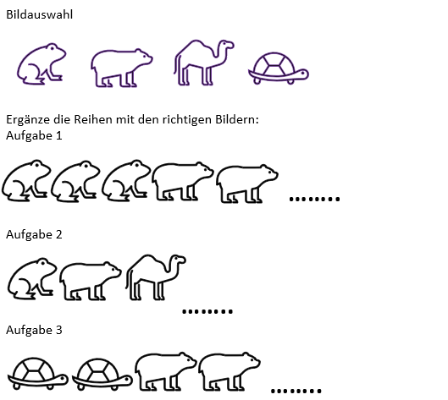
Bilderreihe ergänzen
17

Slide 19
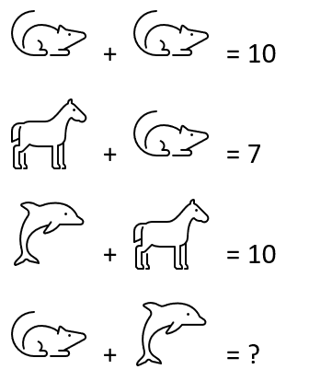
Bilderrätsel
18/1

Slide 20
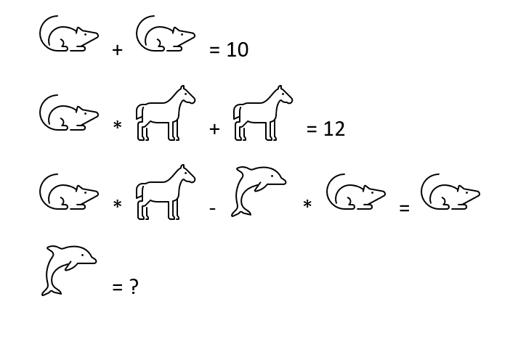
Bilderrätsel
18/2

Slide 21

Reihe fortsetzen
19

Slide 22
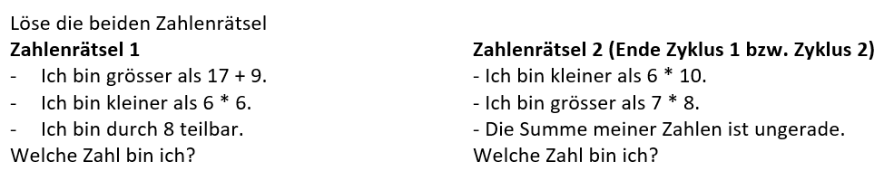
Zahlenrätsel
20

Slide 23
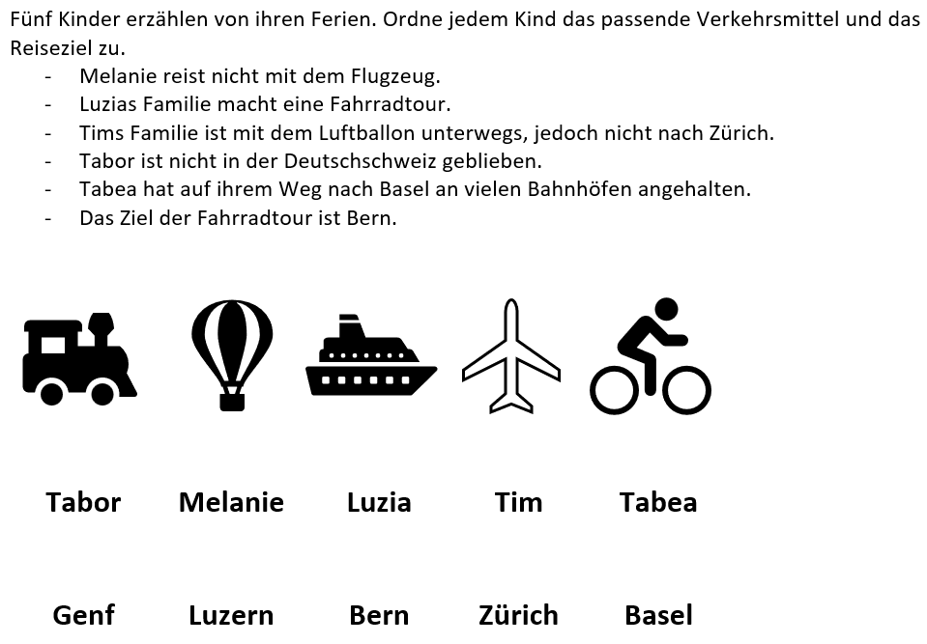
Logikrätsel
21

Slide 24
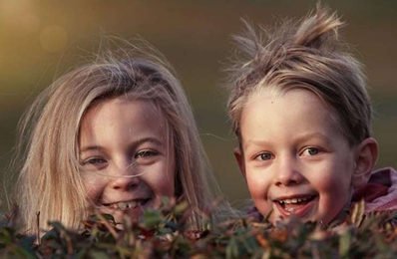
Geschwister
22
Carla hat genauso viele Brüder wie Schwestern. Und jeder ihrer Brüder hat halb so viele Brüder wie Schwestern. Wie viele Jungen und
Mädchen gibt es in Carlas Familie?

Slide 25

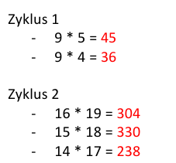
Rechne geschickt
23

Slide 26
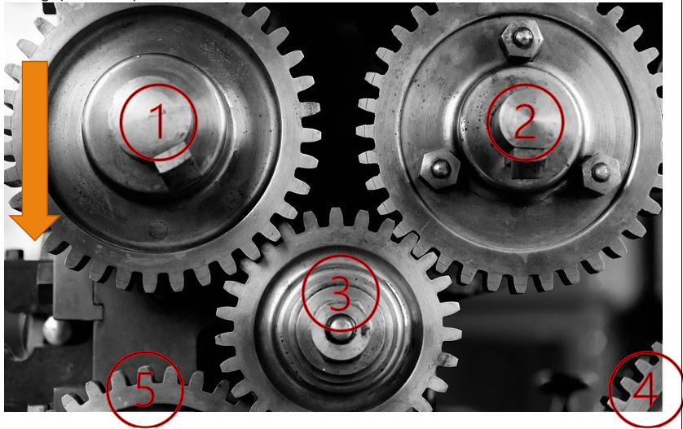
Drehung des Rades
24

Slide 27

Ein Teich mit Seerosen
25
Auf einem Teich gibt es eine Seerose. Jeden Monat verdoppelt sich die Fläche, welche die Seerosen beim Wachsen einnehmen. Nach 12 Monaten bedecken sie den ganzen Teich. Nach wie vielen Monaten haben sie die Hälfte des Teiches bedeckt.
Schwierige Zusatzaufgabe:
Wie gross war die Fläche der einen Seerose im Verhältnis zur Gesamtfläche? Gibt die Zahl mit einem Bruch an.

Slide 28
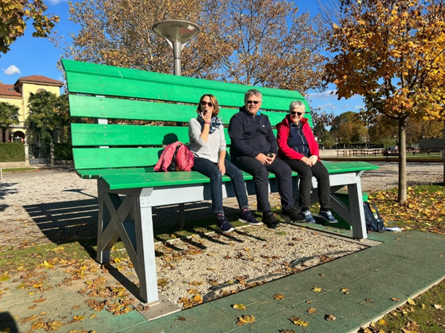
Übergrosse Bank
26

Slide 29
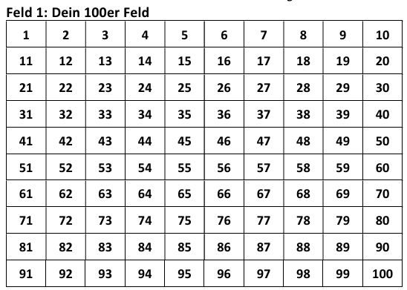
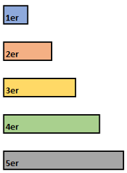
Triff das Feld
27

Slide 30
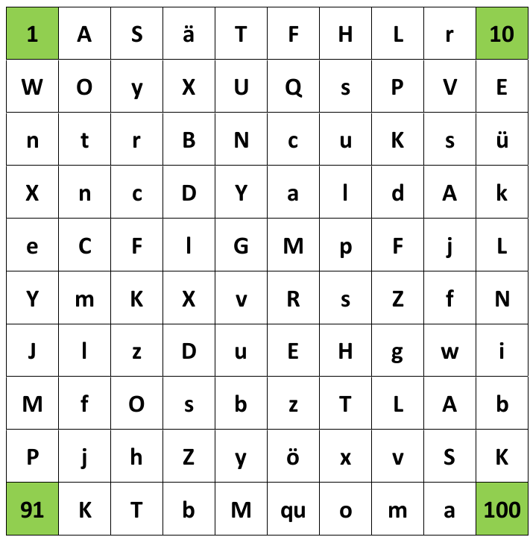
Buchstabenrätsel 100er Tafel
28

Slide 31
Gewicht auf der Waage
29
Ein Neugeborenes kann wegen seiner Zappeligkeit nur schwer gewogen werden. So versuchten Luzia und Bettina ihren neugeborenen Bruder Damian zusammen mit ihnen zu wägen. Luzia und Damian wiegen gemeinsam 81 kg. Bettina und Damian zusammen 78 kg. Luzia und Bettina zusammen wiegen 150 kg.

Slide 32
Rätsel aus Ägypten
30
Im Papyrus Rind findet sich ein mathematisches Rätsel aus dem 17. Jahrhundert vor Christus: Es gibt sieben Häuser, in jedem Haus wohnen sieben Katzen. Jede Katze frisst sieben Mäuse, von denen wiederum jede sieben Kornähren gefressen hat. In jeder Ähre sind sieben Samen. Wie viele Objekte sind es im Gesamten

Slide 33
Datum mit den Zahlen 0, 1, 2
31
Das Datum 02.02.2000 enthielt nur die Zahlen «2» und «0». Finde Datumszahlen welche die Regel «eine Zahl» und «0» ebenfalls einhalten. Welches Datum ist dem heutigen Datum am nächsten

Slide 34

Dreiecke in der Figur
32

Slide 35
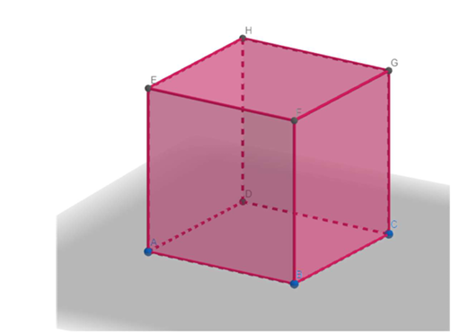
Kopfgeometrie «Würfel»
33

Slide 36
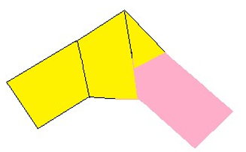
Kopfgeometrie «Papierstreifen»
34

Slide 37
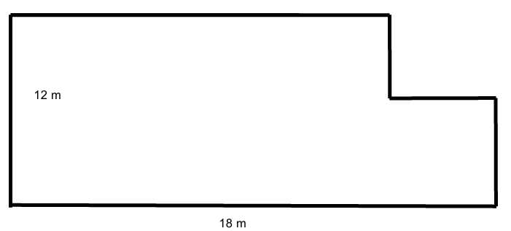
Umfang der Fläche
35

Slide 38

Kombination Flächen
36

Slide 39
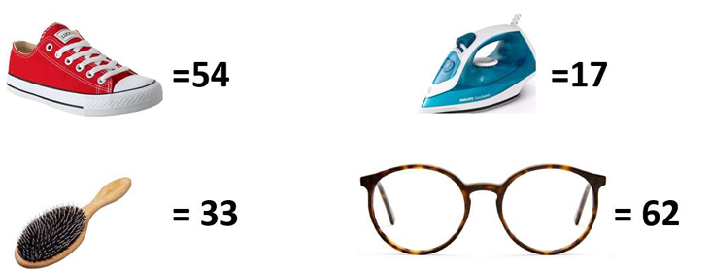
Figuren und Zahlen merken
37

Slide 40
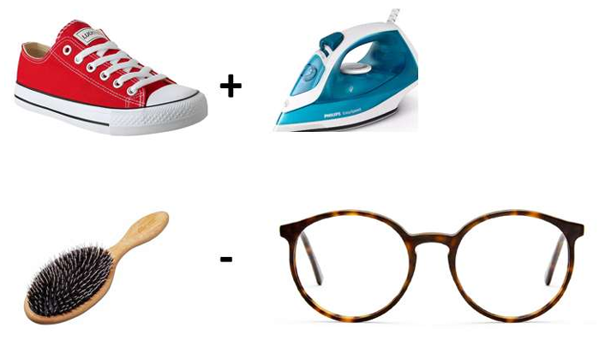
Figuren und Zahlen merken
37

Slide 41
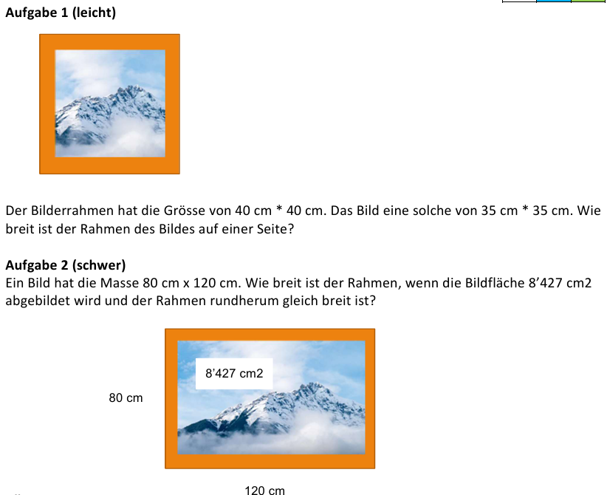
Flächen berechnen
38

Slide 42
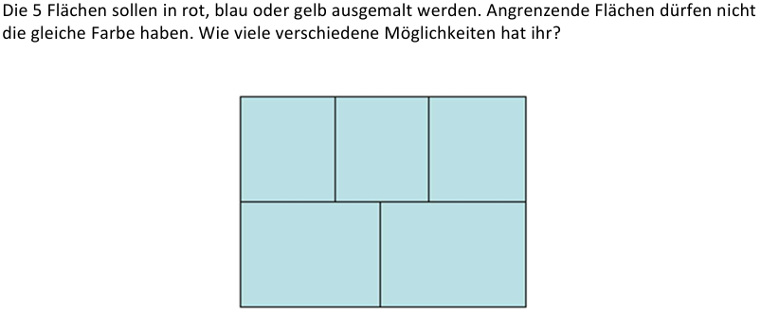
Farbenkombination «Flächen»
39

Slide 43
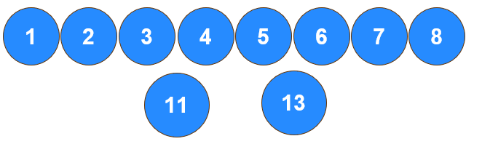
Doppelte Summe
40

Slide 44
Neunstellige Dezimalzahl
41
Alle Ziffern A, B, C, D, E, F, G, H, I sind verschieden. Ausserdem muss AB durch 2 teilbar sein, die Zahl BC durch 3, CD durch 4, DE durch 5, EF durch 6, FG durch 7, GH durch 8 und HI durch 9. Keine dieser Zahlen darf mit einer 0 beginnen. Welchen Wert hat ABCDEFGHI?

Slide 45
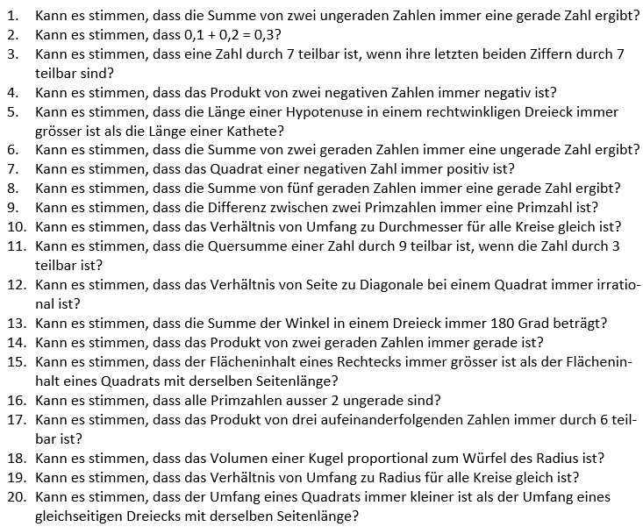
Kann das stimmen?
42

Slide 46
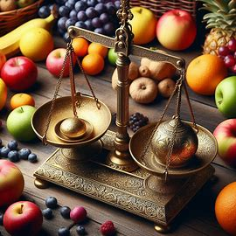
Gewichte mit Balkenwaage
43
Du hast eine Balkenwaage zur Hand und überlegst Dir, wie viele Gewichte zu minimal brauchst, um auf Gramm genau bis zu 1 Kilogramm zu messen?

Slide 47
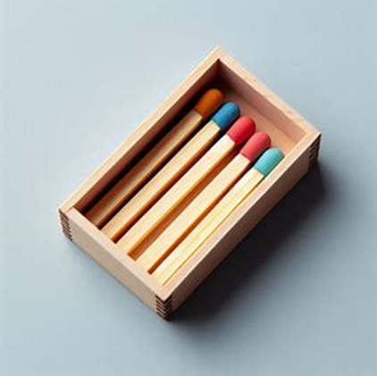
Sechs gleich lange Hölzer
44

Slide 48
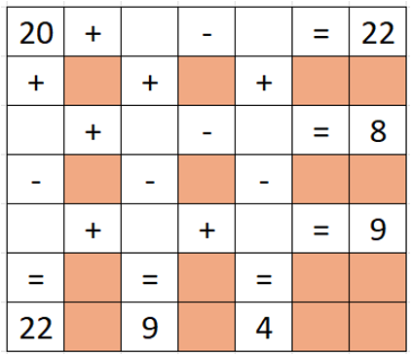
Additions-/Subtraktionsrätsel
45

Slide 49
Bewegte Mathematik
46
Alle Lernenden erhalten eine unterschiedliche Zahl mit einem Malerklebband auf ihren T-Shirts. Nun laufen alle im Klassenraum herum und suchen sich andere Zahlen. Die jeweiligen Partner rechnen alle Grundoperationen durch (plus, minus, mal und durch).
Schwierigkeit erhöhen: Die Aufgabe kann auch zu dritt oder zu viert gelöst werden.
Anmerkung: Zahlen 1 bis 20 genügt für den Anfang. Im Zyklus 2 können höhere Zahlen verwendet werden.

Slide 50
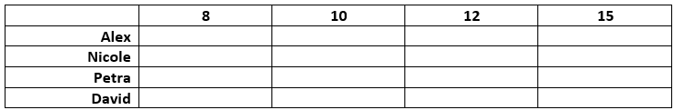
Logikrätsel
47

Slide 51
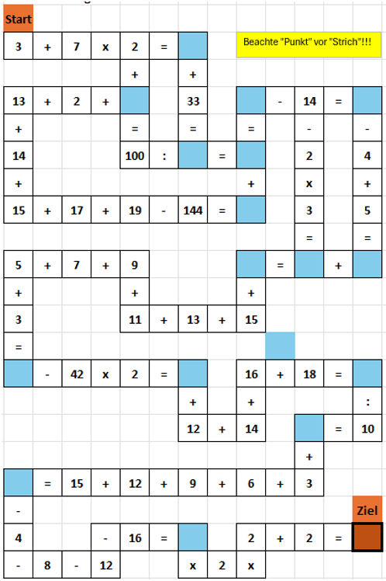
Matheschlange
48

Slide 52
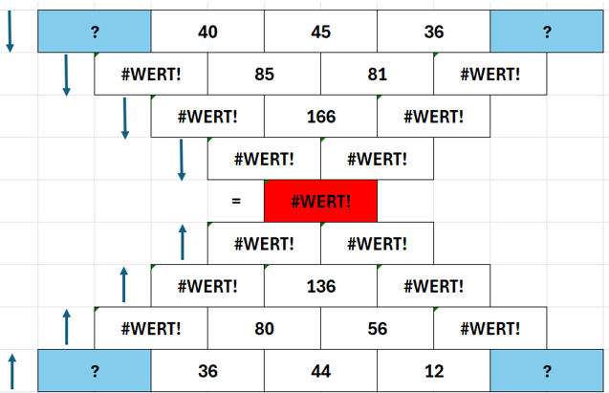
Doppelte Zahlenmauer
49

Slide 53
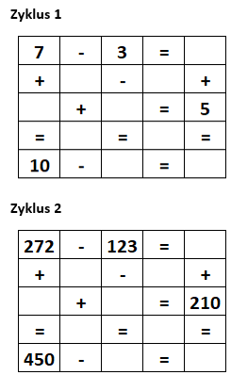
Operationsquadrate
50

Slide 54
Kreative Fragestellungen
51
"Warum ist Null keine positive oder negative Zahl?"
"Wie viele Möglichkeiten gibt es, eine Zahl aus anderen Zahlen zu addieren?"
"Warum sind manche Zahlen durch andere teilbar und manche nicht?"
"Wie viele verschiedene Arten gibt es, ein Rechteck zu zeichnen, das einen bestimmten Umfang hat?"
"Was wäre, wenn Zahlen Farben hätten – würde das das Rechnen einfacher oder schwieriger machen?"
"Könnte es in der Mathematik eine Zahl geben, die grösser als unendlich ist?"
"Gibt es eine Zahl, die man nie teilen kann?"
"Wenn ein Tausendfüssler tausend Beine hat, wie viele verschiedene Möglichkeiten gibt es, seine Beine in Paaren zu zählen?"
"Warum macht es keinen Unterschied, ob man Zahlen beim Addieren vertauscht?"
"Wenn man etwas sehr Kleines immer wieder teilt, hört das Teilen irgendwann auf?

Slide 55
69
52
69

Slide 56
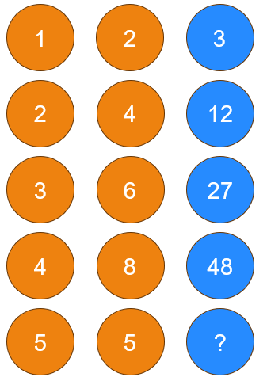
Reihe fortsetzen
53

Slide 57
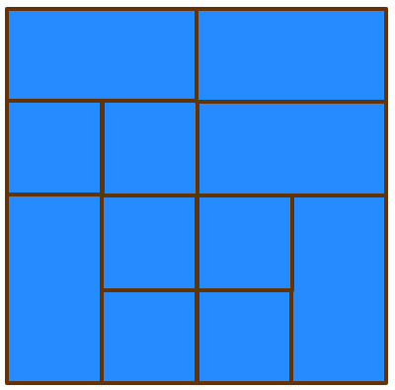
Rechtecke
54

Slide 58
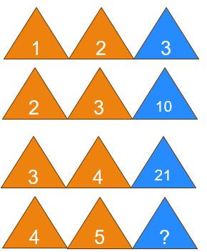
Reihe fortsetzen
55

Slide 59
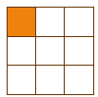
Gitterquadrat
56

Slide 60
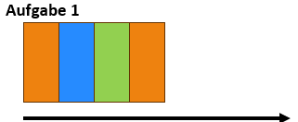
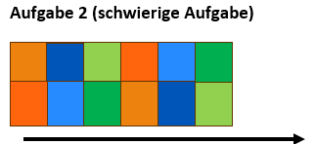
Farbreihe fortsetzen
57

Slide 61
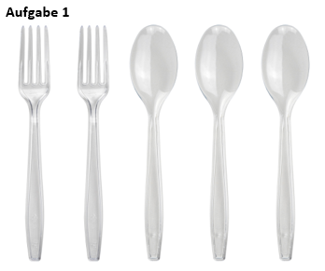
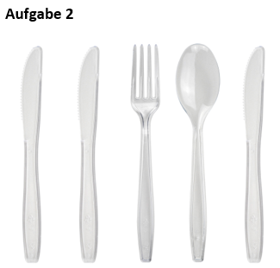
Muster fortsetzen
58

Slide 62

Finde die Sterne
59

Slide 63

Finde die Sterne
59

Slide 64

Schaufelaufgabe
60

Slide 65

Streichholzaufgabe
61

Slide 66
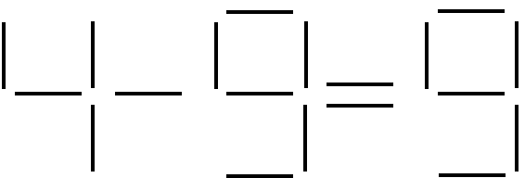
Streichholzaufgabe
62

Slide 67
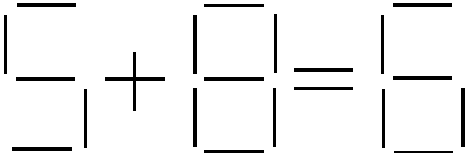
Streichholzaufgabe
63

Slide 68
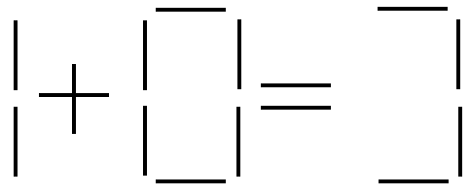
Streichholzaufgabe
64

Slide 69

Streichholzaufgabe
65

Slide 70
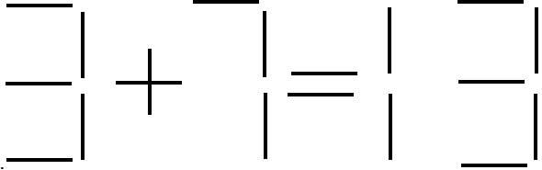
Streichholzaufgabe
66

Slide 71

Streichholzaufgabe
67

Slide 72

Einfache Platzhalteraufgaben
68

Slide 73

Platzhalterrechnungen
69

Slide 74

Mathedomino
70

Slide 75
Kombination Eissorten
71
Es gibt vier Sorten Eis: Vanille, Erdbeere, Schokolade und Mango. Wie viele Cornets kannst Du zusammenstellen, wenn Du jeweils 3 verschiedene Kugeln bestellen kannst.
Zusatzaufgabe
Wenn nun noch eine Sorte Banane dazukommt, wie viele unterschiedliche Cornets mit drei Sorten sind dann möglich.

Slide 76

Hashikowakero-Rätsel
72

Slide 77

Sudoku
73

Slide 78

Olympischer Ring
74

Slide 79

Magisches Münzdreieck
75

Slide 80

Welcher Ausschnitt passt?
76

Slide 81
Zirkustiere
77
Vier Zirkustiere – Elefant, Löwe, Affe und Zebra – laufen in einer Parade hintereinander in einer Reihe. Nach einer Pause tauschen der Elefant und der Affe ihre Plätze. Später tauschen auch das Zebra und der Löwe die Plätze.
Dadurch entsteht die Reihenfolge: Affe, Zebra, Elefant, Löwe.

Slide 82

Zahlenschloss
78

Slide 83

Triff die «100»
79

Slide 84

Pferd, Schaf, Frosch
80

Slide 85

Dreiecke
81

Slide 86

Finde die vierte Zahl
82

Slide 87

Fahre durch alle Punkte
83

Slide 88
Elefanten vererben
84
Ein wohlhabender indischer Geschäftsmann hatte 11 Elefanten, welche er an seine Kinder vererbte. Der älteste Sohn sollte die Hälfte der Elefanten erhalten, die Tochter als zweites Kind einen Viertel und der jüngste Sohn einen Sechstel.
Bei der Erbteilung merkten sie, dass dies so nicht geht. Da kam ein naher Verwandter auf die Familie zu und schenkten ihnen einen Elefanten. Der älteste Sohn erhielt nun die Hälfte dieser 12 Elefanten nämlich 6, die Tochter erhielt einen Viertel nämlich 3 Elefanten und der jüngste Sohn 2 Elefanten. Nun konnte der nahe Verwandte seinen Elefanten wieder nach Hause nehmen.
Kannst Du diese Geschichte erklären? Wieso ist das so?

Slide 89

Verbinde die blauen Punkte
85

Slide 90

Verbinde die gleichen Formen
86

Slide 91

Palindrome
87

Slide 92

Bruchaddition
88

Slide 93


Wörter mit Binärcode
89

Slide 94

Tectonic
90

Slide 95

Summe der Kehrwerte
91

Slide 96

Würfelzahlen im 8x8 Raster
92

Slide 97

Mit Brüchen rechnen
93

Slide 98

Anteile
94

Slide 99

Fussballmeisterschaft
95

Slide 100

Welche Zahl?
96

Slide 101

Uhr unterteilen
97

Slide 102

Nonogram
98

Slide 103

Unmögliche Darstellung
99

Slide 104

Zahlen verbinden
100

